Slide 1


SECONDARY MUSHROOM
Data Revolution

Slide 2
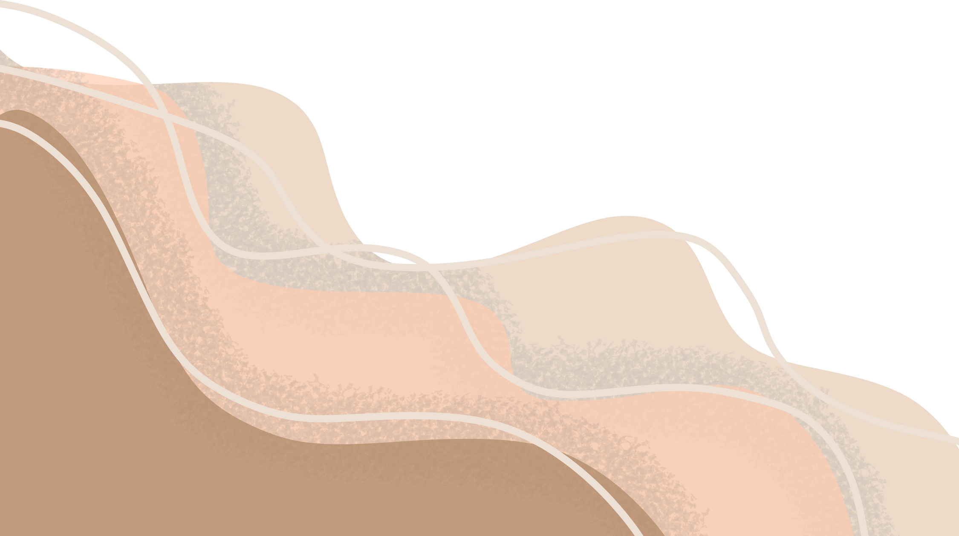
ÍNDICE
01. Introducción
02. Problema
03. Analisis exploratorio
04. Descripción primary
05. Descripción secondary
06. Interpretaciones

Slide 3
INTRODUCCIÓN
Data Sets
A la hora de desarrollar esta investigación tuvimos en cuenta 2 data sets:
Primary: 173 filas y 23 columnas
Secondary: 61.069 filas y 21 columnas

Slide 4

PROBLEMA
Comestibilidad
Tenemos que vender hongos a una cadena de supermercados en La Pampa, pero no sabemos si todos los hongos que nos llegan son venenosos o comestibles.
¿Como podemos hacer para asegurar que hongos son comestibles y cuales no?

Slide 5

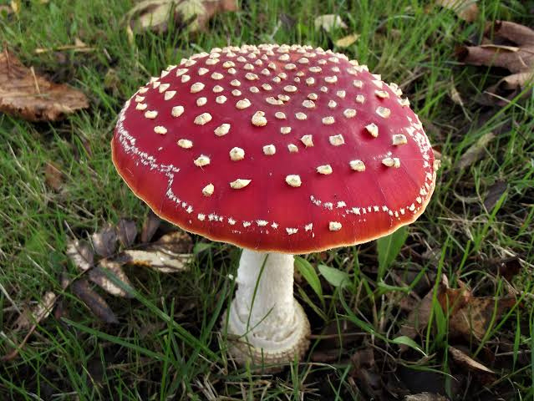
DOES-BRUISE-BLEED
RING-TYPE
Algunos hongos venenosos presentan reacciones visibles al ser manipulados.
Los hongos venenosos son más probables de tener este tipo de conductas, con lo cual la consideramos importante
Algunos tipos de anillo son característicos de géneros venenosos como Amanita (tipo de hongos). Con lo cual puede ayudar a predecir la comestibildiad de un hongo
CAP-COLOR
RING-TYPE
En la naturaleza, colores llamativos (rojo, verde, púrpura) pueden ser señales de advertencia. Con lo cual creemos que los hongos con colores exoticos pueden ser venenosos
Determinadas especies venenosas prefieren ambientes específicos. Los hongos de bosques o lugares de desechos puede llegar a ser más toxicos.

Slide 6
DESCRIPCIÓN DE PRIMARY
Variables
Pipeline
Tiene 3 variables númericas en intervalos y el resto categoricas o meta datos.
Tuvimos que tratar los datos con python para obtener números.
V
P
Importamos los datos, usamos edit domain, luego python, select columns, preprocess y data sampling.
Despues entrenamos el modelo y sacamos conclusiones
Missing data
Metricas
D
M
Al analizar los datos en general tenía un 26,9% de missing data. Esto lo tratamos con pre-process.
A su vez columnas como stem-root y veil-color las excluimos.
Tras entrenar el modelo obtuvimos metricas que no eran muy precisas. Tuvimos en cuenta los hongos venenosos como clase positiva y comestibles como negativa

Slide 7
PIPELINE PRIMARY
SELECT COLUMNS
EDIT DOMAIN
Elegimos class como variable target. Dejamos de lados los nombres de los hongos, unicamente usamos los valores promedios e ignoramos aquellas variables como veil-color dado a que estaban vacias practicamente.
Agrupamos variables categoricas ya que de lo contrario el modelo tenia demasiadas variables y el arbol no funcionaba.
Convertimos las númericas en texto para interpretarlas en python.
PREPROCESS
Simplemente rellenamos los datos faltantes de las variables missing data con promedios de las columnas.
PYTHON
Dividimos cada variable númerica en tres: máx, mín y avg para poder interpretar los valores como números individuales y no intervalos.
DATA SAMPLING
Repartimos los datos en 80% y 20% y los usamos para entrenar el modelo y realizar predicciones respectivamente.

Slide 8
ACCURACY: 0,633
Con un valor de 0,633 el porcentaje total de predicciones correctas está en un 63,3% lo que indica que, si bien no es tan aleatorio como un 50:50 de tirar una moneda sigue siendo bastante malo el porcentaje de predicciones
F1: 0,679
Dado a que el valor es 0,679 estamos hablando de que hay un cierto balance entre precisión y recall, pero el modelo puede estar puede estar dejando pasar algunos casos importantes

Slide 9
PRECISION: 0,659
Con una precisión del 0,659 esto indica que el modelo tiene un cierto margen de error con respecto a los falsos positivos y que a veces indica que un hongo comestible es venenoso. Un falso positivo no perjudica la salud de nadie.
RECALL: 0,659
Con recall del 0,659 este modelo identifica a los venenosos como tal un 65,9% de las veces y las otras veces lo predice cómo comestibles. MUY PELIGROSO EN ESTE CASO, un falso negativo puede perjudicar a alguien.

Slide 10

CONCLUSION PRIMARY
En general es un modelo decente, pero dado a que tienen un margen de error importante al clasificar hongos venenosos como comestibles no lo usaría ya que puede ser peligroso.
Puede padecer de underfitting o quiza una variable vacia como veil-color hubiese ayudado.

Slide 11
DESCRIPCIÓN DE SECONDARY
Variables
Pipeline
Tiene 3 variables númericas y el resto categoricas o meta datos.
A diferencia de primary, estos datos númericos venian sin necesidad de tratarlos
V
P
Importamos los datos, usamos edit domain, select columns, preprocess y data sampling.
Despues entrenamos el modelo y sacamos conclusiones
Missing data
Metricas
D
M
Al analizar los datos en general tenía un 19,6% de missing data. Esto lo tratamos con pre-process.
A su vez columnas como gill-spacing y spore-print-color las excluimos dado a que estaban practicamente vacias.
Luego del entrenamiento conseguimos metricas precisas. Tuvimos en cuenta los hongos venenosos como clase positiva y comestibles como negativa

Slide 12
PIPELINE SECONDARY
SELECT COLUMNS
DATA SAMPLER
Elegimos la clase de hongos como variable target y el resto lo mantuvimos como vino en el data set.
Separamos en 80% y 20% al igual que antes y usamos esto para entrenar los 3 modelos y realizar predicciones
PREPROCESS
Simplemente rellenamos los datos faltantes de las variables missing data con promedios de las columnas.

Slide 13
ACCURACY: 0,998
Este modelo es totalmente preciso, muy cercano al 100% su tasa de acierto, con lo cual es muy bueno para realizar predicciones.
F1: 0,999
Es casi 1, lo que indica que hay un gran balance entre precisión y recall, lo que significa que es un análisis que no está sesgado por una métrica o la otra.

Slide 14
PRECISION: 0,999
Al ser de 0,999 este modelo casi no identifica hongos comestibles como si fueran venenosos.
Con lo cual incluso si era un problema menor tener que tirar estos hongos en el modelo de primary, con este modelo incluso ese problema menor desaparece. Casi ni hay FP
RECALL: 0,659
Al tener un recall del 0,998 esto indica que el 99,8% de las veces los hongos venenosos son clasificados como venenosos y solo el 0,02% de las veces un hongo venenoso es identificado como comestible. Muy bueno para lo que necesitamos y casi no hay FN

Slide 15

CONCLUSION PRIMARY
En general este modelo es preciso casi al 100%, lo que indica que uno puede confiar en la clasificación que realiza. En todo aspecto supera al modelo de primary, y si tuviese que elegir este modelo para implementarlo no dudaría.
Sin embargo puede llegar a tener un overfitting dada la gran cantidad de datos.

Slide 16
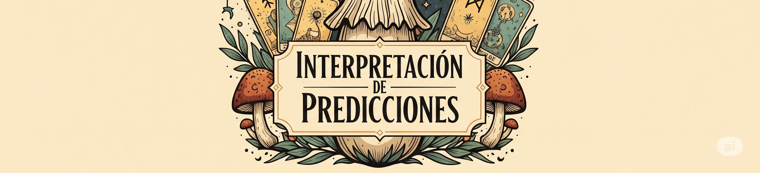
PRIMARY:
SECONDARY:
Al aplicar un análisis de importancia de atributos mediante el widget Rank en Orange, observamos que ring-type y hábitat sí tienen un peso importante en el modelo, lo cual apoya parcialmente nuestras hipótesis.
En este segundo conjunto de datos, observamos que las variables ring-type y habitat, planteadas en nuestra hipótesis, vuelven a aparecer con una relevancia significativa, lo cual refuerza su posible vínculo con la toxicidad en hongos.
HIPÓTESIS
HIPÓTESIS
Variables como does-bruise-or-bleed y cap-color, que esperábamos fueran significativas, resultaron tener baja o nula importancia
Por otro lado, la variable does-bruise-or-bleed, que considerábamos clave, no aparece entre las más relevantes en ninguno de los modelos.

Slide 17
Conclusión
A la hora de predecir hongos venenosos deberiamos quedarnos con el modelo de secondary para asegurar nuestro negocio.
En general hay varaibles que no esperabamos que contribuyeran a las predicciones que si lo hicieron.
Posiblemente ambos modelos sufran de underfitting/overfitting respectivamente

Slide 18
Muchas
GRACIAS

